Slide 1
Структура уроку математики
3+5=?
10-5=5
5000-377=???

Slide 2
Структура уроку:
01
02
Актуалізація опорних знань і способів дії
Мотивація навчально-пізнавальної діяльності учнів
формування нових знань і способів дії
03
04
закріплення, формування вмінь і навичок
05
рефлексія навчально-пізнавальної діяльності

Slide 3
01
Мотивація навчально-пізнавальної діяльності учнів

Slide 4
На цьому етапі учитель організовує нетривалі бесіди щодо важливості й значущості роботи на даному уроці для кожного учня; зазначає, що діти мають бути уважними й сумлінно працювати, щоб набути певного вміння або навички виконання дії, як ця дія знадобиться у майбутньому навчанні та в повсякденному житті.
На етапі мотивації доноситься мета і завдання уроку. Важливо, щоб учні сприйняли їх як особисті, — за таких умов вони будуть психологічно готовими до сприймання нового. Тут стануть у нагоді, зокрема, цікаві історичні й математичні довідки, факти — так школярі можуть відчути, що вони засвоюють культуру, накопичену людством за часи його існування. Також можемо використати анімаційні фільми, казки, легенди.

Slide 5
Актуалізація опорних знань і способів дії
02

Slide 6
На цьому етапі важливо не лише «занурити» дитину в предмет вивчення, тобто «у світ чисел і математичних понять», а взагалі зосередити її увагу, зокрема шляхом виконання зорових або геометричних диктантів. Ці завдання також актуалізують уявлення геометричного характеру, які в початковому курсі математики не розглядаються окремим блоком, отже, бажано їх повсякчас включати в канву уроків. Після налаштування вчителем учнів на роботу потрібно підготувати підґрунтя для виконання нової дії: повторити ті знання та способи дії, які лежать в основі виконання нової дії або мають із нею щось спільне. Звичайно, виконання будь-якої нової математичної дії неможливе без виконання обчислень, тому на етапі актуалізації доцільно організувати усну лічбу. Вона може бути проведена у формі гри з використанням засобів наочності. Наприклад: «Виконайте завдання замість казкового героя: кожне число першого рядка зменште на 2; другого рядка — зменште на 1. Складіть подібні завдання для однокласників».

Slide 7
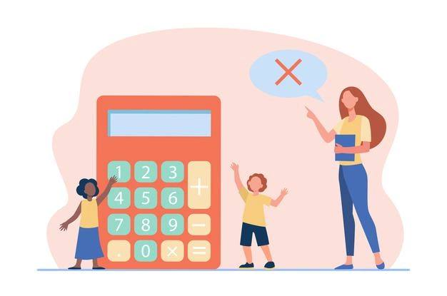
формування нових знань і способів дії
03

Slide 8
Етап формування нових знань і способів дії передбачає виконання підготовчих завдань, які або мають схожість із новим матеріалом, або є складовими для виконання нової дії. Далі учням пропонується нове завдання, до якого не можна застосувати відомий спосіб дії, таким чином створюється проблемна ситуація невідповідності наявних знань новим умовам. Розв’язування цієї ситуації здійснюється під керівництвом учителя. Після цього розкривається зміст прийому. Учні коментують розв’язання, подане в готовому вигляді, разом з учителем опрацьовують (або складають) пам’ятку, алгоритм або схему. Після цього здійснюється первинне закріплення способу дії.

Slide 9
За вдалої побудови системи навчальних завдань учні непомітно для себе виконують нову дію, і якщо у них виникає запитання «А коли ж буде новий матеріал?», можна вважати, що вчитель усунув «перешкоди» між попереднім матеріалом і новим, запобіг стресовим ситуаціям при зустрічі учнів із невідомим. На цьому ж етапі уроку, виходячи із пізнавальних потреб учнів класу, з метою розвитку в них логічного мислення та інтересу до математики доцільно пропонувати завдання з логічним навантаженням. Для найбільшої користі від уроку потрібно, щоб кожен учень усвідомлював, про що нове й важливе для себе він дізнався, що йому добре вдається, над чим ще слід попрацювати, що він має зробити для покращення результатів своєї роботи, якої допомоги потребує. Засобом навчання на цьому етапі стає система навчальних завдань, схеми, пам’ятки, картки з друкованою основою тощо.

Slide 10
закріплення, формування вмінь і навичок
04
2+2+2=

Slide 11
Мета наступного етапу полягає у формуванні вмінь і навичок щодо певної дії; в організації неперервного повторення вивченого раніше або його узагальненні та систематизації. Тут застосовуються різні форми роботи: колективна, групова, індивідуальна, самостійна. Засобами навчання разом із традиційними завданнями можуть бути програмові засоби: тренувальні програми (тренажери лічби), фрагменти навчальних мультфільмів тощо. При використанніі цих ресурсів, нам у нагоді можуть стати OR-коди. Також можна використовувати онлайн завдання та ігри, які так подобаються дітям. Ефективними є компетентнісно орієнтовані завдання, які уводять учнів у змінені навчальні умови.

Slide 12
На цьому ж етапі уроку, виходячи із пізнавальних потреб учнів класу, з метою розвитку в них логічного мислення та інтересу до математики доцільно пропонувати завдання з логічним навантаженням. Для найбільшої користі від уроку потрібно, щоб кожен учень усвідомлював, про що нове й важливе для себе віндізнався, що йому добре вдається, над чим ще слід попрацювати, що він має зробити для покращення результатів своєї роботи, якої допомоги потребує.
Please keep this slide as attribution

Slide 13
05
рефлексія навчально-пізнавальної діяльності

Slide 14
На цьому етапі учні можуть висловлювати свої враження від уроку, давати оцінку власній діяльності (не роботі вчителя). Помічено, що навіть першокласники здатні до об’єктивної оцінки.
На етапі рефлексії навчально-пізнавальної діяльності доцільно скористатися рекомендаціями О. Я. Савченко, яка пропонує учням продовжити такі речення: «Я знаю, що...»; «Я можу пояснити...»; «Я розумію...»; «Я вмію робити...»; «Я перевіряю...»; «Я намагаюся...»; «Я відчуваю, що мені потрібно...» та ін.

Slide 15
Отже, правильна структура уроку і якісна підготовка вчителя – це запорука ефективного засвоєння знань, формування умінь і навичок учнів початкової школи.
Please keep this slide as attribution

